Slide 1

INTELIGÊNCIA ARTIFICIAL E AUTOMAÇÃO NA GESTÃO DE PROJETOS
O QUE JÁ ESTÁ FUNCIONANDO?
Heloiza Magrin

Slide 2

conteúdo
1
2
3
4
5
6
7
A Revolução Silenciosa
Tendências que Observamos
O Que Já Está Funcionando
Implementações Bem-Sucedidas
O Futuro do Gerente de Projetos
Implementação Prática - Plano 90 Dias
O Momento é Agora

Slide 3


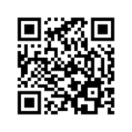
quem sou
eterna aprendiz
Heloiza Magrin
Especialista em Transformação Ágil e Digital de Negócios, utilizando a Inteligência Artificial para otimizar processos e performance. e para formar profissionais de alto desempenho.
Consultora
Professora
Mentora
Autora
Palestrante

Slide 4
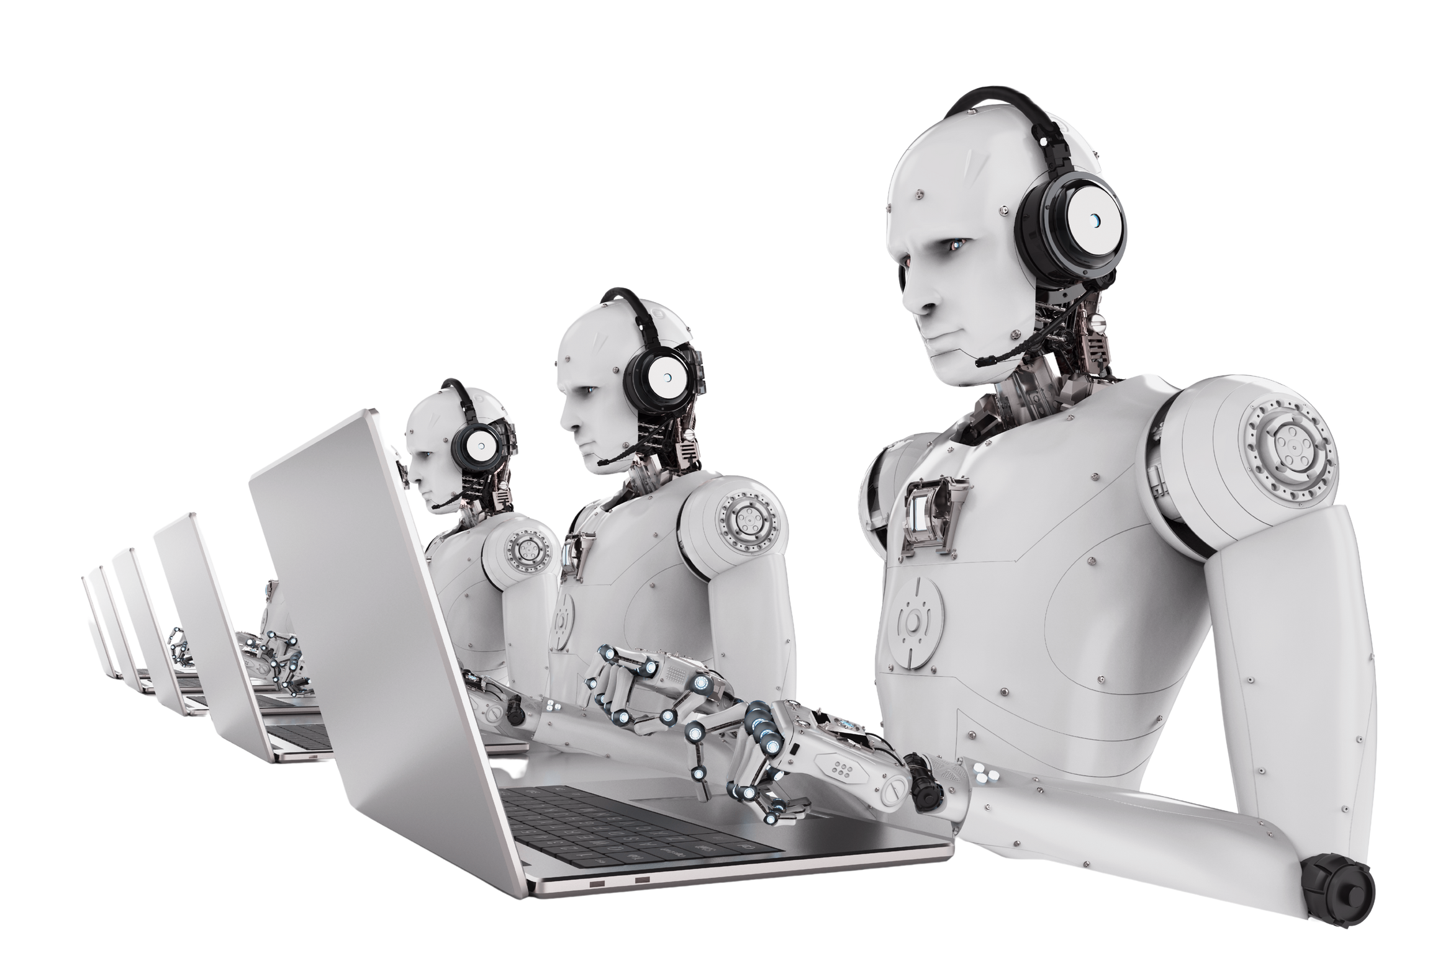
A Revolução Silenciosa

Slide 5

O Cenário Atual:
Tendências que Observamos
Estudos internacionais e a experiência prática mostram que:
  A maioria dos projetos ainda enfrenta desafios significativos com prazos
  Estouros de orçamento continuam sendo uma realidade frequente
  Gerentes de projetos dedicam considerável tempo a tarefas administrativas
DESAFIOS COMUNS NA GESTÃO DE PROJETOS
Organizações que implementaram ferramentas de IA relatam:
  Redução significativa no tempo gasto em relatórios manuais
  Melhoria na precisão de estimativas baseadas em dados
  Comunicação mais eficiente com stakeholders através de dashboards automatizados
POTENCIAL DA IA E AUTOMAÇÃO
[Nota: Dados específicos podem ser encontrados em relatórios do PMI, McKinsey Global Institute e Gartner]

Slide 6

O Que Já Está Funcionando - Case 1
1. Automação de Relatórios e Dashboards
Projeto de Expansão Internacional
  Situação Anterior: Horas semanais criando relatórios executivos manualmente
  Após Implementação: Configuração de dashboards automatizados
  Benefício Observado: Decisões mais rápidas com visibilidade em tempo real
Ferramentas Disponíveis no Mercado:
  Power BI com conectores automatizados
  Tableau com integração a ferramentas de gestão
  Dashboards customizados em plataformas como Monday.com

Slide 7
O Que Já Está Funcionando - Case 2
2. Predição de Riscos com Machine Learning
Projeto de Implementação de Sistema Corporativo
  Desafio Comum: Histórico de atrasos em projetos de TI
  Abordagem: Uso de algoritmos de ML para análise de padrões históricos
  Potencial Resultado: Identificação antecipada de riscos
Lições da Prática:
  Dados históricos são fundamentais para predição eficaz
  Intervenção precoce pode reduzir impactos significativamente
  Stakeholders tendem a confiar mais em análises baseadas em dados

Slide 8
O Que Já Está Funcionando - Case 3
3. Otimização de Recursos com IA
Exemplo Prático: Gestão de Múltiplos Projetos
  Problema Frequente: Conflitos de recursos entre projetos
  Solução Tecnológica: Sistemas de IA para alocação otimizada
  Impacto Potencial: Redução de conflitos e aumento de produtividade

Slide 9

Ferramentas e Tecnologias Práticas
Nível Iniciante
ChatGPT/Claude para Gerentes de Projetos:
  Criação de templates de comunicação
  Análise de feedback de stakeholders
  Geração de planos de contingência
Microsoft 365 Copilot:
  Resumos automáticos de reuniões
  Criação de apresentações baseadas em dados
  Análise de sentimentos em e-mails

Slide 10
Ferramentas e Tecnologias Práticas
Nível Iniciante
ChatGPT/Claude para Gerentes de Projetos:
  Criação de templates de comunicação
  Análise de feedback de stakeholders
  Geração de planos de contingência
Microsoft 365 Copilot:
  Resumos automáticos de reuniões
  Criação de apresentações baseadas em dados
  Análise de sentimentos em e-mails
Nível Intermediário
Plataformas de Gestão com IA:
  Asana Intelligence
  Monday.com WorkCanvas
  Smartsheet com automações
Chatbots para Stakeholders:
  Respostas automáticas a perguntas frequentes
  Atualizações de status em tempo real
  Coleta automatizada de feedback

Slide 11
Ferramentas e Tecnologias Práticas
Nível Iniciante
ChatGPT/Claude para Gerentes de Projetos:
  Criação de templates de comunicação
  Análise de feedback de stakeholders
  Geração de planos de contingência
Microsoft 365 Copilot:
  Resumos automáticos de reuniões
  Criação de apresentações baseadas em dados
  Análise de sentimentos em e-mails
Nível Intermediário
Plataformas de Gestão com IA:
  Asana Intelligence
  Monday.com WorkCanvas
  Smartsheet com automações
Chatbots para Stakeholders:
  Respostas automáticas a perguntas frequentes
  Atualizações de status em tempo real
  Coleta automatizada de feedback
Nível Avançado
Sistemas Preditivos Customizados:
  Modelos de ML para estimativas
  Análise preditiva de desempenho de equipes
  Sistemas de early warning personalizados

Slide 12
Transformação Digital em Instituição Financeira
Modernização de sistemas em múltiplas unidades
Escopo: Projeto de grande porte com duração estendida Orçamento: Investimento significativo em tecnologia
Implementações de IA :
  Chatbot de Suporte: Automação de atendimento a dúvidas frequentes
  Análise Preditiva: Identificação de unidades com maior probabilidade de desafios
  Automação de Testes: Aceleração de processos de validação
Resultados Observados:
  Projetos entregues dentro do prazo planejado
  Economia significativa em relação ao orçamento
  Alta satisfação dos stakeholders
Implementação Bem-Sucedida 1

Slide 13
Desenvolvimento de Produto em Startup de Tecnologia
Contexto: Aplicativo financeiro para público jovem
Duração Típica: Desenvolvimento ágil de médio prazo
Equipe: Time enxuto e multidisciplinar
Ferramentas de IA Utilizadas:
  Assistentes de Código: Aceleração do desenvolvimento
  Análise de Feedback: Monitoramento contínuo de usuários
  Automação de Deploy: Redução de erros em produção
Lições Aprendidas:
  IA funciona melhor quando integrada desde o planejamento
  Equipes menores frequentemente adotam tecnologias mais rapidamente
  Benefícios tornam-se visíveis em períodos relativamente curtos
Implementação Bem-Sucedida 2

Slide 14

Competências Essenciais
O Futuro do
Gerente de Projetos
Data Literacy: Interpretar dashboards, métricas e tendências
1

Slide 15
Competências Essenciais
O Futuro do
Gerente de Projetos
Data Literacy: Interpretar dashboards, métricas e tendências
1
2
AI Prompting: Comunicar-se efetivamente com sistemas de IA

Slide 16
Competências Essenciais
O Futuro do
Gerente de Projetos
Data Literacy: Interpretar dashboards, métricas e tendências
1
2
AI Prompting: Comunicar-se efetivamente com sistemas de IA
Automation Design: Identificar processos automatizáveis
3

Slide 17
Competências Essenciais
O Futuro do
Gerente de Projetos
Data Literacy: Interpretar dashboards, métricas e tendências
1
2
AI Prompting: Comunicar-se efetivamente com sistemas de IA
Automation Design: Identificar processos automatizáveis
3
4
Digital Collaboration: Liderar equipes híbridas e remotas

Slide 18
De Administrador para Estrategista
O Futuro do
Gerente de Projetos
1
Menos tempo em tarefas operacionais

Slide 19
De Administrador para Estrategista
O Futuro do
Gerente de Projetos
1
Menos tempo em tarefas operacionais
2
Mais tempo em análise estratégica

Slide 20
De Administrador para Estrategista
O Futuro do
Gerente de Projetos
1
Menos tempo em tarefas operacionais
2
Mais tempo em análise estratégica
3
Foco em tomada de decisões baseada em dados

Slide 21
De Administrador para Estrategista
O Futuro do
Gerente de Projetos
1
Menos tempo em tarefas operacionais
2
Mais tempo em análise estratégica
3
Foco em tomada de decisões baseada em dados
4
Liderança de transformação digital

Slide 22
Seu Plano de 90 Dias
Semana 1-2: Diagnóstico
  Mapeie seus processos mais demorados
  Identifique onde você perde mais tempo
  Analise quais dados você já coleta

Slide 23
Seu Plano de 90 Dias
Semana 1-2: Diagnóstico
  Mapeie seus processos mais demorados
  Identifique onde você perde mais tempo
  Analise quais dados você já coleta
Semana 3-4: Primeiros Experimentos
  Teste ChatGPT para criação de templates
  Configure dashboards automáticos básicos
  Implemente uma automação simples

Slide 24
Seu Plano de 90 Dias
Semana 1-2: Diagnóstico
  Mapeie seus processos mais demorados
  Identifique onde você perde mais tempo
  Analise quais dados você já coleta
Semana 3-4: Primeiros Experimentos
  Teste ChatGPT para criação de templates
  Configure dashboards automáticos básicos
  Implemente uma automação simples
Semana 5-8: Ferramentas Intermediárias
  Escolha uma plataforma de gestão com IA
  Treine sua equipe nas novas ferramentas
  Meça os primeiros resultados

Slide 25
Seu Plano de 90 Dias
Semana 1-2: Diagnóstico
  Mapeie seus processos mais demorados
  Identifique onde você perde mais tempo
  Analise quais dados você já coleta
Semana 3-4: Primeiros Experimentos
  Teste ChatGPT para criação de templates
  Configure dashboards automáticos básicos
  Implemente uma automação simples
Semana 5-8: Ferramentas Intermediárias
  Escolha uma plataforma de gestão com IA
  Treine sua equipe nas novas ferramentas
  Meça os primeiros resultados
Semana 9-12: Otimização e Expansão
  Refine processos baseado nos resultados
  Implemente automações mais complexas
  Compartilhe aprendizados com a organização

Slide 26

"IA vai substituir gerentes de projetos"
  IA é uma ferramenta, não um substituto
  Potencializa capacidades humanas
Cria novas oportunidades de carreira
Superando Resistências e Obstáculos
Principais Objeções (e Como Responder)

Slide 27
"IA vai substituir gerentes de projetos"
  IA é uma ferramenta, não um substituto
  Potencializa capacidades humanas
Cria novas oportunidades de carreira
Superando Resistências e Obstáculos
"É muito caro implementar"
  Muitas ferramentas são gratuitas ou baratas
  ROI visível em 60-90 dias
Custo de não adotar é maior
Principais Objeções (e Como Responder)

Slide 28
"IA vai substituir gerentes de projetos"
  IA é uma ferramenta, não um substituto
  Potencializa capacidades humanas
Cria novas oportunidades de carreira
Superando Resistências e Obstáculos
"É muito caro implementar"
  Muitas ferramentas são gratuitas ou baratas
  ROI visível em 60-90 dias
Custo de não adotar é maior
Principais Objeções (e Como Responder)
"Minha equipe não vai aceitar"
  Comece com ferramentas que facilitam o trabalho
  Demonstre benefícios tangíveis
Envolva a equipe na escolha das soluções

Slide 29
"IA vai substituir gerentes de projetos"
  IA é uma ferramenta, não um substituto
  Potencializa capacidades humanas
Cria novas oportunidades de carreira
Superando Resistências e Obstáculos
"É muito caro implementar"
  Muitas ferramentas são gratuitas ou baratas
  ROI visível em 60-90 dias
Custo de não adotar é maior
Principais Objeções (e Como Responder)
"Minha equipe não vai aceitar"
  Comece com ferramentas que facilitam o trabalho
  Demonstre benefícios tangíveis
Envolva a equipe na escolha das soluções
“Estratégias de Change Management”
  Comece pequeno: Piloto em um projeto
  Demonstre valor: Mostre resultados rapidamente
  Envolva stakeholders: Tornar todos parte da solução
Celebre sucessos: Reconheça conquistas

Slide 30
KPIS ESSENCIAIS PARA MEDIR SUCESSO
Métricas e ROI: Demonstrando Valor
  Redução de tempo em tarefas administrativas
  Melhoria na precisão de estimativas
  Diminuição de necessidade de retrabalho
EFICIÊNCIA OPERACIONAL
[Nota: Dados específicos podem ser encontrados em relatórios do PMI, McKinsey Global Institute e Gartner]

Slide 31
KPIS ESSENCIAIS PARA MEDIR SUCESSO
Métricas e ROI: Demonstrando Valor
  Redução de tempo em tarefas administrativas
  Melhoria na precisão de estimativas
  Diminuição de necessidade de retrabalho
EFICIÊNCIA OPERACIONAL
  Tempo médio para tomada de decisões
  Precisão de predições de risco
  Satisfação dos stakeholders
QUALIDADE DE DECISÕES
[Nota: Dados específicos podem ser encontrados em relatórios do PMI, McKinsey Global Institute e Gartner]

Slide 32
KPIS ESSENCIAIS PARA MEDIR SUCESSO
Métricas e ROI: Demonstrando Valor
  Redução de tempo em tarefas administrativas
  Melhoria na precisão de estimativas
  Diminuição de necessidade de retrabalho
EFICIÊNCIA OPERACIONAL
  Tempo médio para tomada de decisões
  Precisão de predições de risco
  Satisfação dos stakeholders
QUALIDADE DE DECISÕES
  Redução de custos operacionais
  Otimização de margens de projeto
  Valor agregado através de melhorias de processo
IMPACTO FINANCEIRO
[Nota: Dados específicos podem ser encontrados em relatórios do PMI, McKinsey Global Institute e Gartner]

Slide 33
Modelo de Cálculo de ROI
Exemplo de Projeto de Médio Porte
  Economia de tempo semanal (valor/hora estimado)
  Redução percentual em retrabalho
  Melhoria na precisão de cronogramas
  Cálculo de ROI deve ser baseado em dados específicos da organização
[Nota: Métricas específicas variam por organização e devem ser adaptadas ao contexto]

Slide 34
Tendências para 2025-2026
Tecnologias Emergentes
  IA Generativa Especializada: Modelos treinados especificamente para gestão de projetos
  Realidade Aumentada: Visualização de cronogramas e recursos em 3D
  Blockchain: Contratos inteligentes para gestão de fornecedores
  IoT e Sensores: Monitoramento em tempo real de progresso físico
[Nota: Tendências baseadas em relatórios de mercado e observações da indústria]

Slide 35
Tendências para 2025-2026
Tecnologias Emergentes
  IA Generativa Especializada: Modelos treinados especificamente para gestão de projetos
  Realidade Aumentada: Visualização de cronogramas e recursos em 3D
  Blockchain: Contratos inteligentes para gestão de fornecedores
  IoT e Sensores: Monitoramento em tempo real de progresso físico
Mudanças no Mercado de Trabalho
  Crescente demanda por profissionais com competências em IA aplicada
  Diferenciação salarial para gerentes com habilidades tecnológicas
  Surgimento de novas certificações e especializações na área
[Nota: Tendências baseadas em relatórios de mercado e observações da indústria]

Slide 36

Se você pudesse recuperar 20% do seu tempo gasto em tarefas repetitivas, o que faria com esse tempo extra?

Slide 37
O Momento é Agora
A inteligência artificial e automação não são mais o futuro - são o presente. Os gerentes de projetos que abraçarem essas tecnologias hoje serão os líderes de amanhã.

Slide 38
O Momento é Agora
A inteligência artificial e automação não são mais o futuro - são o presente. Os gerentes de projetos que abraçarem essas tecnologias hoje serão os líderes de amanhã.
Três verdades
Você não precisa ser um especialista em tecnologia para usar IA em projetos
1

Slide 39
O Momento é Agora
A inteligência artificial e automação não são mais o futuro - são o presente. Os gerentes de projetos que abraçarem essas tecnologias hoje serão os líderes de amanhã.
Três verdades
Você não precisa ser um especialista em tecnologia para usar IA em projetos
1
Pequenos passos geram grandes resultados - comece simples
2

Slide 40
O Momento é Agora
A inteligência artificial e automação não são mais o futuro - são o presente. Os gerentes de projetos que abraçarem essas tecnologias hoje serão os líderes de amanhã.
Três verdades
Você não precisa ser um especialista em tecnologia para usar IA em projetos
1
Pequenos passos geram grandes resultados - comece simples
2
Sua carreira depende da sua capacidade de adaptação - e o momento é agora
3

Slide 41
  Escolha uma ferramenta de IA para testar
Desafio dos 30 Dias

Slide 42
  Escolha uma ferramenta de IA para testar
  Implemente uma automação simples em seu projeto atual
Desafio dos 30 Dias

Slide 43
  Escolha uma ferramenta de IA para testar
  Implemente uma automação simples em seu projeto atual
  Meça os resultados e compartilhe com sua rede
Desafio dos 30 Dias

Slide 44
  Escolha uma ferramenta de IA para testar
  Implemente uma automação simples em seu projeto atual
  Meça os resultados e compartilhe com sua rede
Quem aqui se compromete a implementar pelo menos uma ferramenta de IA nos próximos 30 dias?
Desafio dos 30 Dias

Slide 45
Em 2030, haverá dois tipos de gerentes de projetos:

Slide 46

Aqueles que usam IA

Slide 47

e aqueles que foram substituídos por gerentes que usam IA.

Slide 48
Em 2030, haverá dois tipos de gerentes de projetos: aqueles que usam IA, e aqueles que foram substituídos por gerentes que usam IA.

Slide 49
Qual você
quer ser?

Slide 50
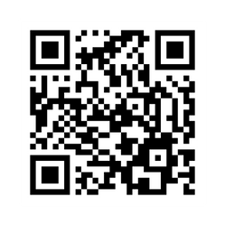
Obrigada pela atenção e participação!
Vamos juntos transformar a gestão de projetos no Brasil com uso de IA e Automação!

Slide 51

REFERÊNCIAS SUGERIDAS PARA APROFUNDAMENTO NO ASSUNTO
Fontes Recomendadas para Dados Específicos:
PMI (Project Management Institute) - Pulse of the Profession Reports
McKinsey Global Institute - Estudos sobre IA e Automação
Gartner - Relatórios sobre Transformação Digital
Harvard Business Review - Artigos sobre IA na Gestão
MIT Sloan Management Review - Pesquisas sobre Automação Empresarial
Estudos Brasileiros:
FGV - Pesquisas sobre Adoção de Tecnologia no Brasil
IBGE - Dados sobre Transformação Digital
SEBRAE - Relatórios sobre Inovação em PMEs
ABDI - Estudos sobre Indústria 4.0
Organizações Especializadas:
PMI Brasil - Capítulos locais e pesquisas regionais
IPMA Brasil - Estudos sobre Competências em GP

